Slide 1
Software Embarcado
Curso Mestrado em Redes de Computadores
Prof. Francisco Sant'Anna
Daniel Luzente de Lima

Slide 2
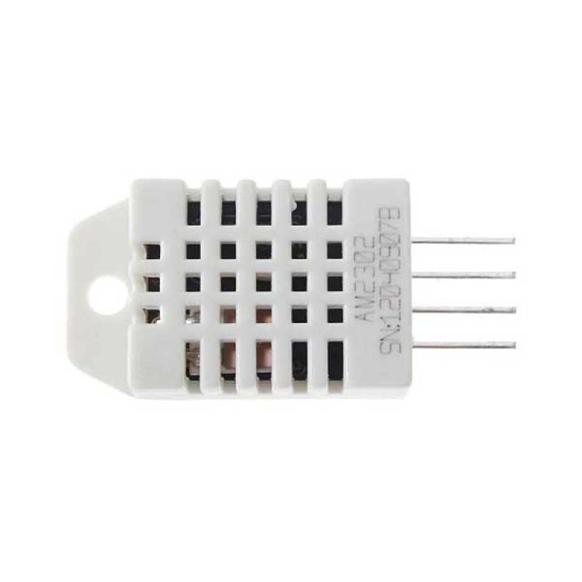
Software Embarcado
AM2302

Slide 3
Software Embarcado
Definição:
AM2032 ou DHT22 é sensor de temperatura e umidade utilizado em microcontroladores como o arduíno.

Slide 4
Software Embarcado
Características:
- Composto internamente por um termistor e um sensor de umidade capacitivo;
- Possui um conversor analógico/digital;

Slide 5
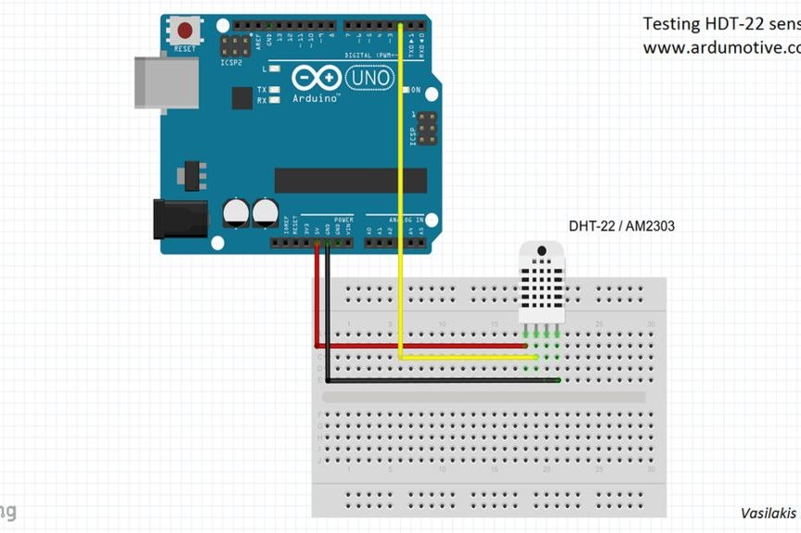
Software Embarcado
Circuito

Slide 6
Software Embarcado
void setup()
{
Serial.begin(9600);
dht.begin();
}
void loop()
{
hum = dht.readHumidity();
temp= dht.readTemperature();
Serial.print("Humidity: ");
Serial.print(hum);
Serial.print(" %, Temp: ");
Serial.print(temp);
Serial.println(" Celsius");
delay(2000);
}
Código fonte:
#include <DHT.h>;
#define DHTPIN 2
#define DHTTYPE DHT22
DHT dht(DHTPIN, DHTTYPE);
int chk;
float hum;
float temp;

Slide 7
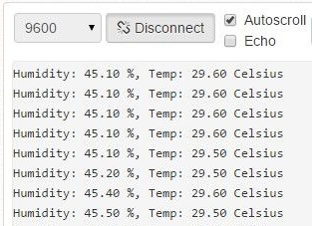
Software Embarcado

Slide 8
Software Embarcado
Bibliotecas necessárias:
DHT sensor library
https://github.com/adafruit/DHT-sensor-library
Adafruit_Sensor
https://github.com/adafruit/Adafruit_Sensor

Slide 9
Software Embarcado
Glossário:
Termistor – Semicondutor sensível à temperatura
Capacitivo - propriedade de dispositivos tecnológicos que recebem e respondem a um estímulo físico/químico ou sinal
Referências:
www.instructables.com
www.citisystems.com.br/sensorcapacitivo/

